Slide 1
밥&플레이
웹디자인 및 기획_기말과제
소프트웨어융합학과 2018111393 류혜정

Slide 2



IDEA BACKGROUND
최근 넷플릭스, 왓챠와 같은 영상 콘텐츠를 모아볼 수 있는
플랫폼의 수요가 증가하고 있다.
하지만 내가 원하는 작품이 어느 플랫폼에 있는지 알기 위해선
각 플랫폼마다 작품을 검색하는 수고가 필요하다.
‘작품을 검색하면 어느 플랫폼에 있는지 알려주는 사이트는 없나?’
하는 생각에서 웹사이트 설계가 비롯되었다.

Slide 3
SUBJECT
“B&Play”는 사용자가 원하는 작품이
어느 플랫폼에 존재하는지 알려주는 웹페이지이다.
작품을 검색하면 어느 플랫폼에서 제공하는지 알 수 있다.
사용자는 사이트를 통해 내가 원하는 콘텐츠가 많은
플랫폼을 찾아서 구독할 수 있다.

Slide 4
CUSTOMER
● 어느 플랫폼을 구독할지 고민 중인 사람
비디오 콘텐츠를 제공하는 플랫폼에 구독할 생각은 있지만 어디에 본인이 좋아하는 콘텐츠가 많은지 몰라
망설였던 분들에게 추천한다. 사이트를 통해 내가 좋아하는 콘텐츠가 많은 플랫폼을 쉽게 가릴 수 있다.
● 내가 좋아하는 배우의 필모를 모아보고 싶은 사람
내 배우의 필모만 모아보고 싶었던 분들에게 추천한다. 최근까지 내 배우의 작품 목록을 제공한다.
● 플랫폼 월 결제일을 모아보고 싶은 사람
플랫폼마다 결제일을 까먹어 애먹었던 분들에게 추천한다. 남은 결제일은 물론 플랫폼에 나가는
달 총 지출까지 제공한다.

Slide 5


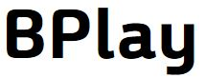
LOGO
메인 캐릭터인 “밥’과 “플레이”를 로고에 담았다.
밥그릇 모양의 “밥”과, 영상 모양의 “플레이”이다.
‘밥’하면 생각나는 색감인 하늘색을 메인색으로 사용한다.
밥&플레이
“밥+Play”라는 뜻으로, 밥을 먹으면서 영상을 본다는 의미를 지니고 있다.
밥을 먹는 것은 일상적인 행위이다. 일상적인 행위만큼 자주 이 웹페이지를
애용해 줬으면 하는 바람이 담겨있다.

Slide 6
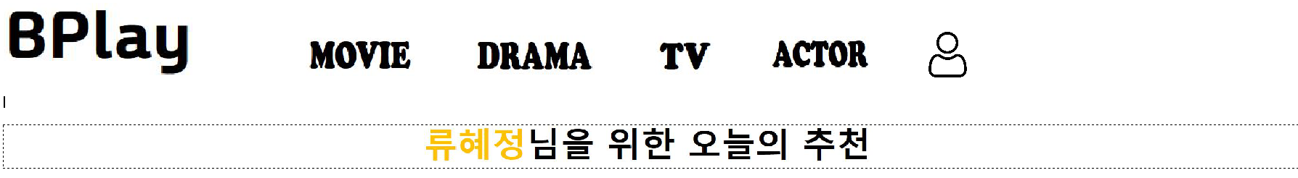
FONT
서체:Cooper Black
메뉴 바 글씨체는 눈에 잘 띄고 굵은 모양의 글씨로 선택했다. 글씨체를 고를 때 가독성이 떨어지지
않는 글씨체로 고르려고 하였다.
서체:맑은 고딕
메뉴바 이외의 글씨체는 맑은 고딕으로 선택했다. 깔끔하고 글씨체 자체가 둥글기보단 각진 모양으로
가독성이 떨어지지 않게 하였다.

Slide 7
COLOR
+
친근한 이미지를 가져가되, 깔끔한 느낌으로 만들고자 하였다.
여러 콘텐츠의 정보를 제공하는 웹사이트의 특성상 다양한 이미지를 제공한다.
다채로운 색상의 이미지와 조화롭게 보이려면 깔끔한 색 사용이 필요했다.
로고의 메인 색상인 하늘색을 중심으로 흰색, 검은색, 회색 그리고 노란색을 사용하였다.
하늘색과 무채색 계열을 베이스로 사용하고,
포인트를 주고 싶은 부분에만 노란색을 사용해주었다.

Slide 8
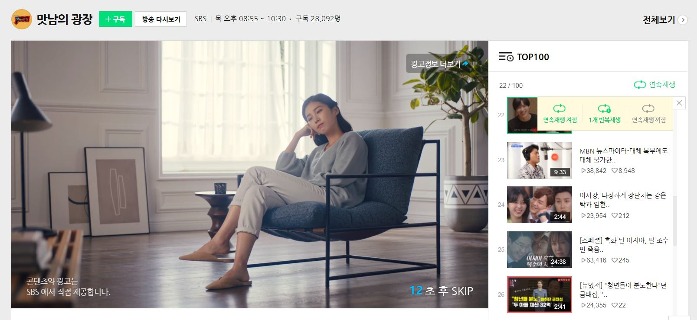
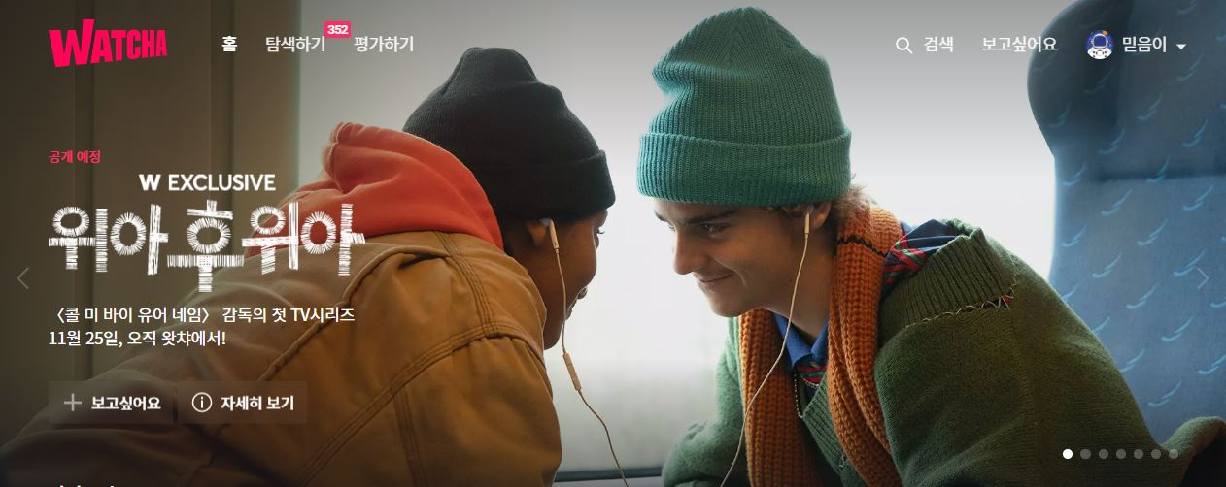
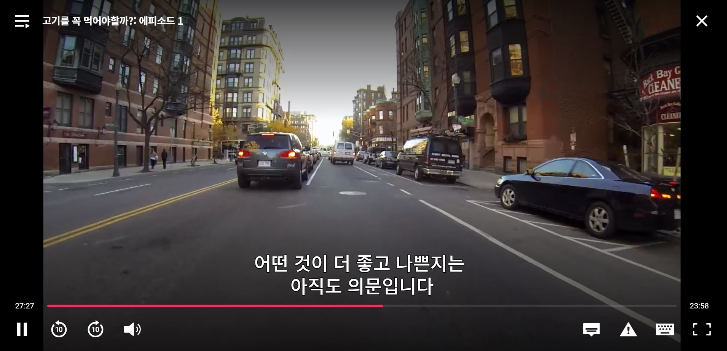
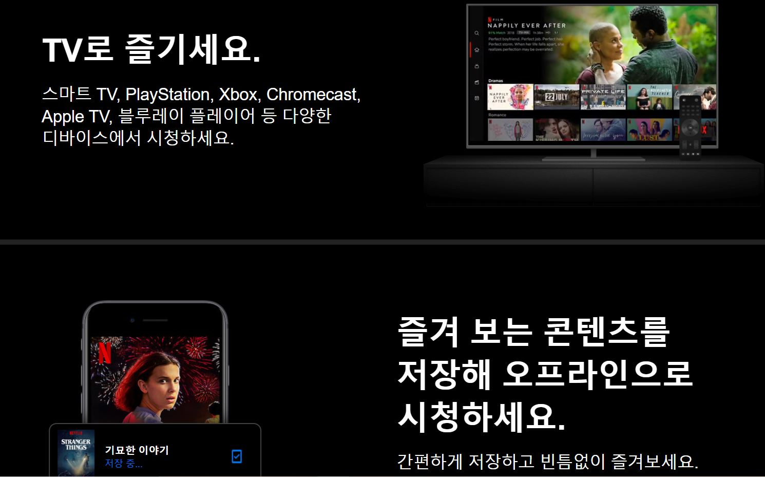
BENCHMARKING
네이버 TV[https://tv.naver.com/]
왓챠[https://watcha.com/home]
상세 페이지 형식 참고
갤러리 형태 참고
넷플릭스[https://www.netflix.com/kr/]
영상 삽입 참고
메인 페이지 형식 참고

Slide 9
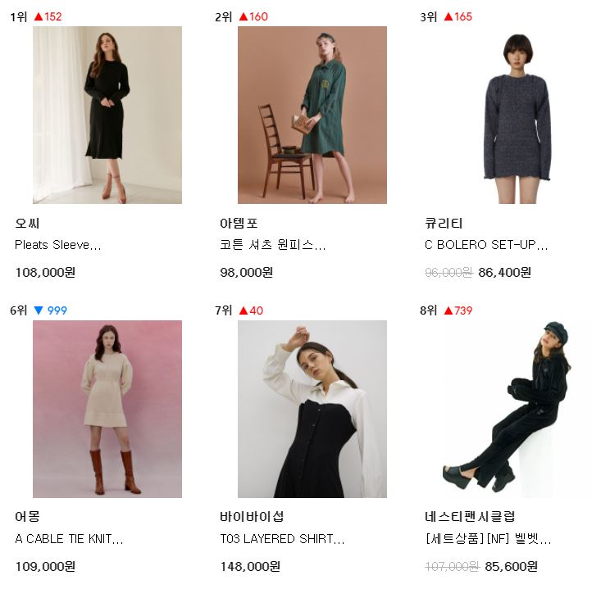
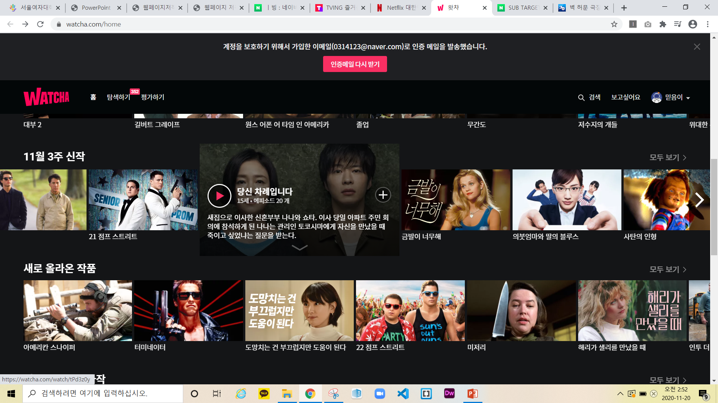
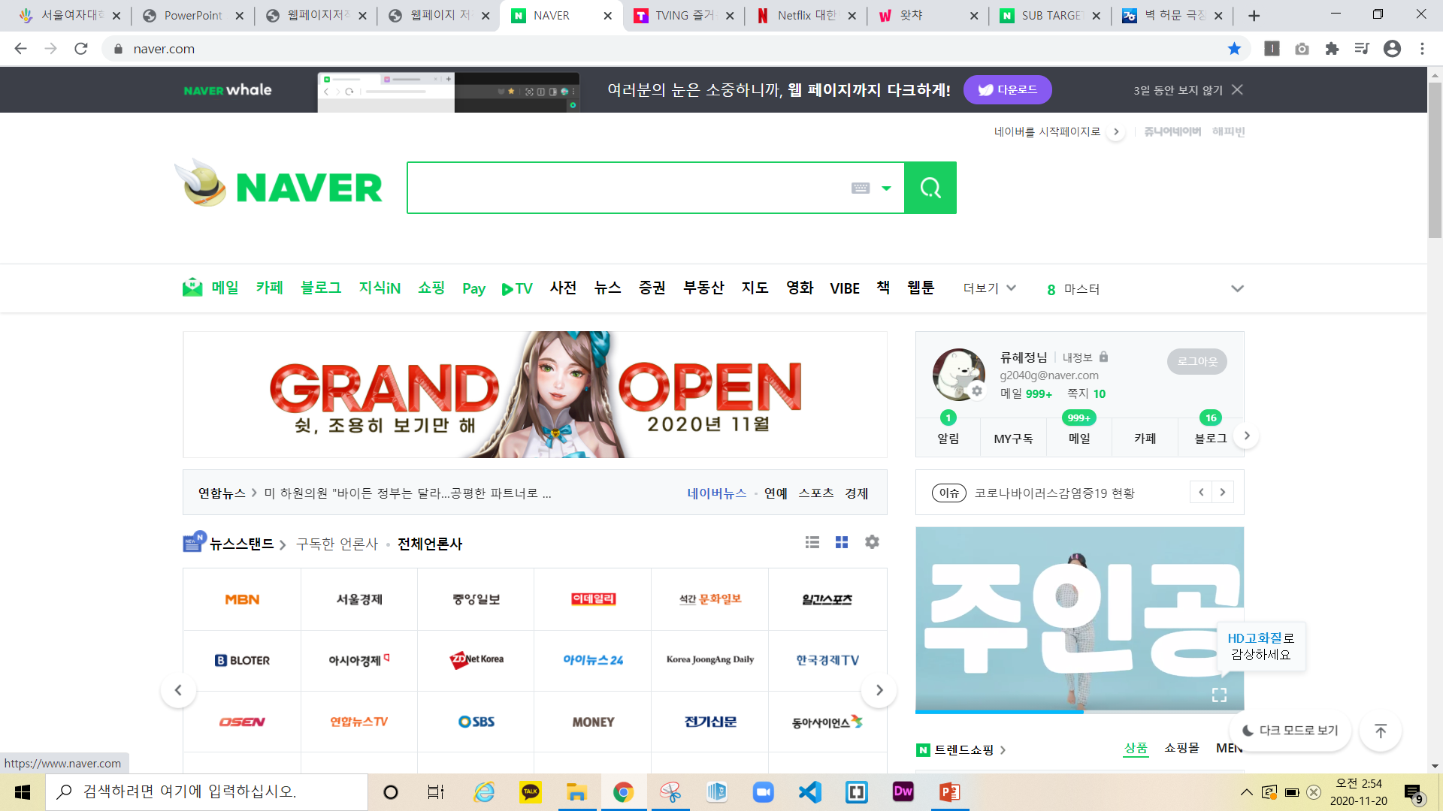
BENCHMARKING
무신사[https://store.musinsa.com/]
왓챠[https://watcha.com/home]
롤오버 이미지 참고
콘텐츠 배열 참고
네이버[https://www.naver.com/]
로고 클릭 시 메인 페이지 이동

Slide 10
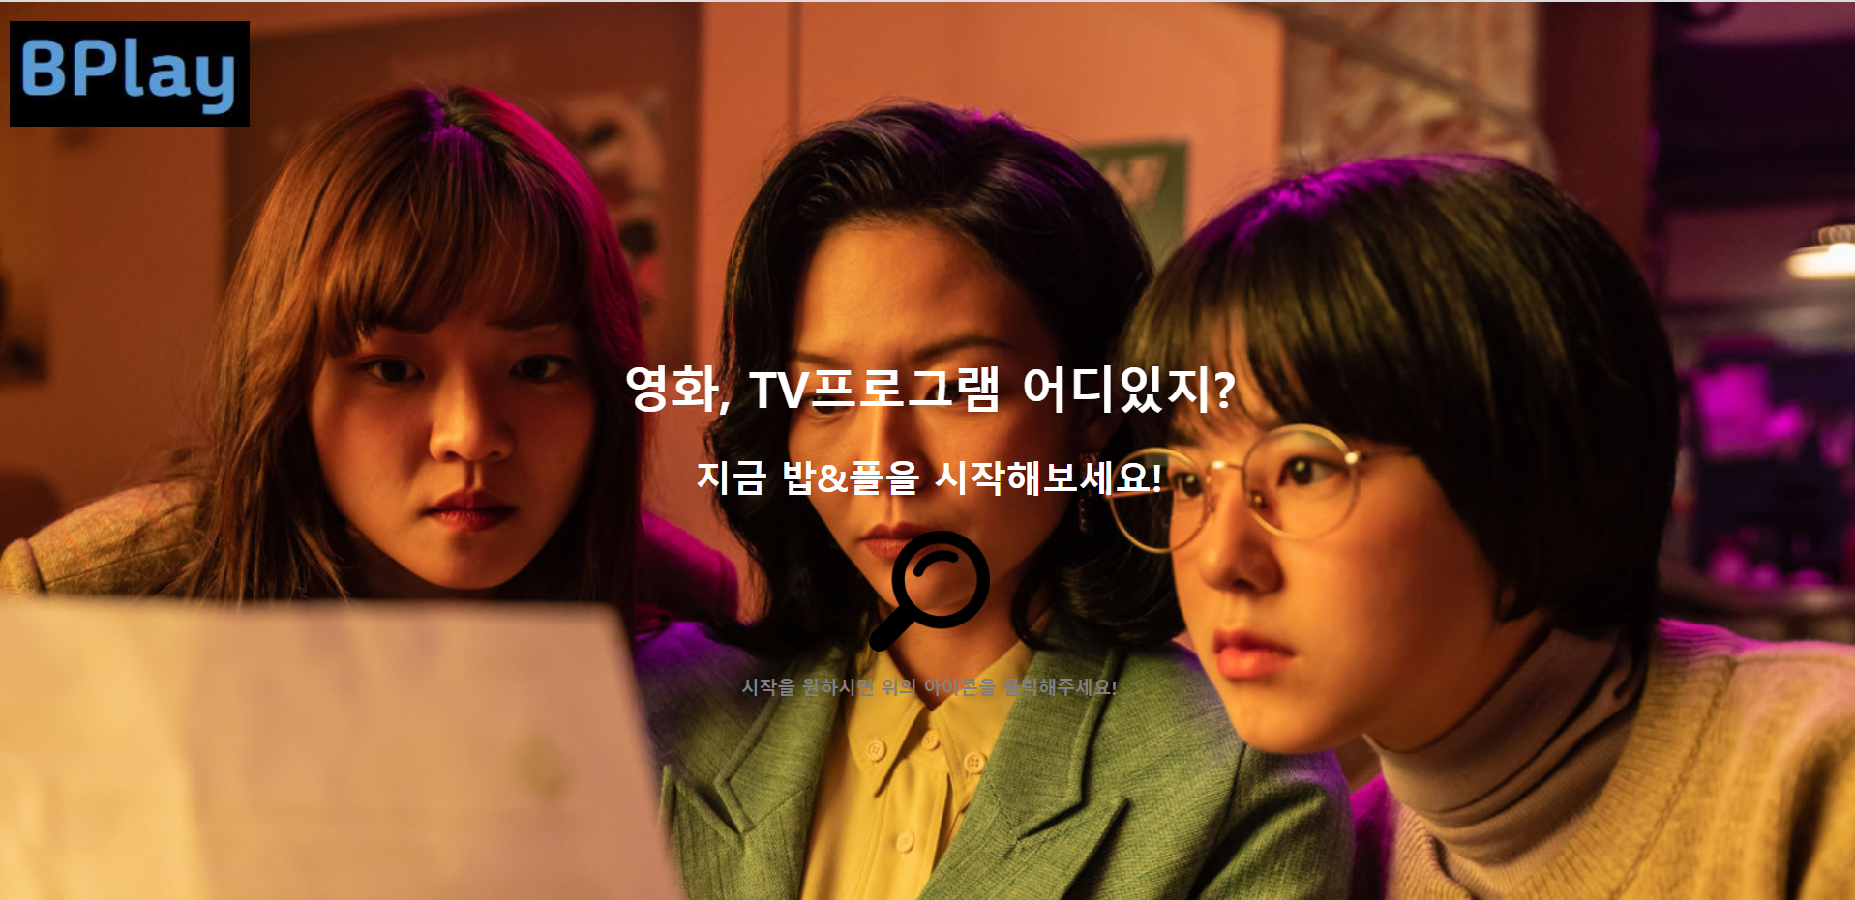
PAGE SKETCH(HOME PAGE)
첫 화면, 로고 모양을 클릭하면 페이지 설명 동영상이 나온다.
돋보기 모양을 클릭하면 메인 화면으로 넘어간다.

Slide 11
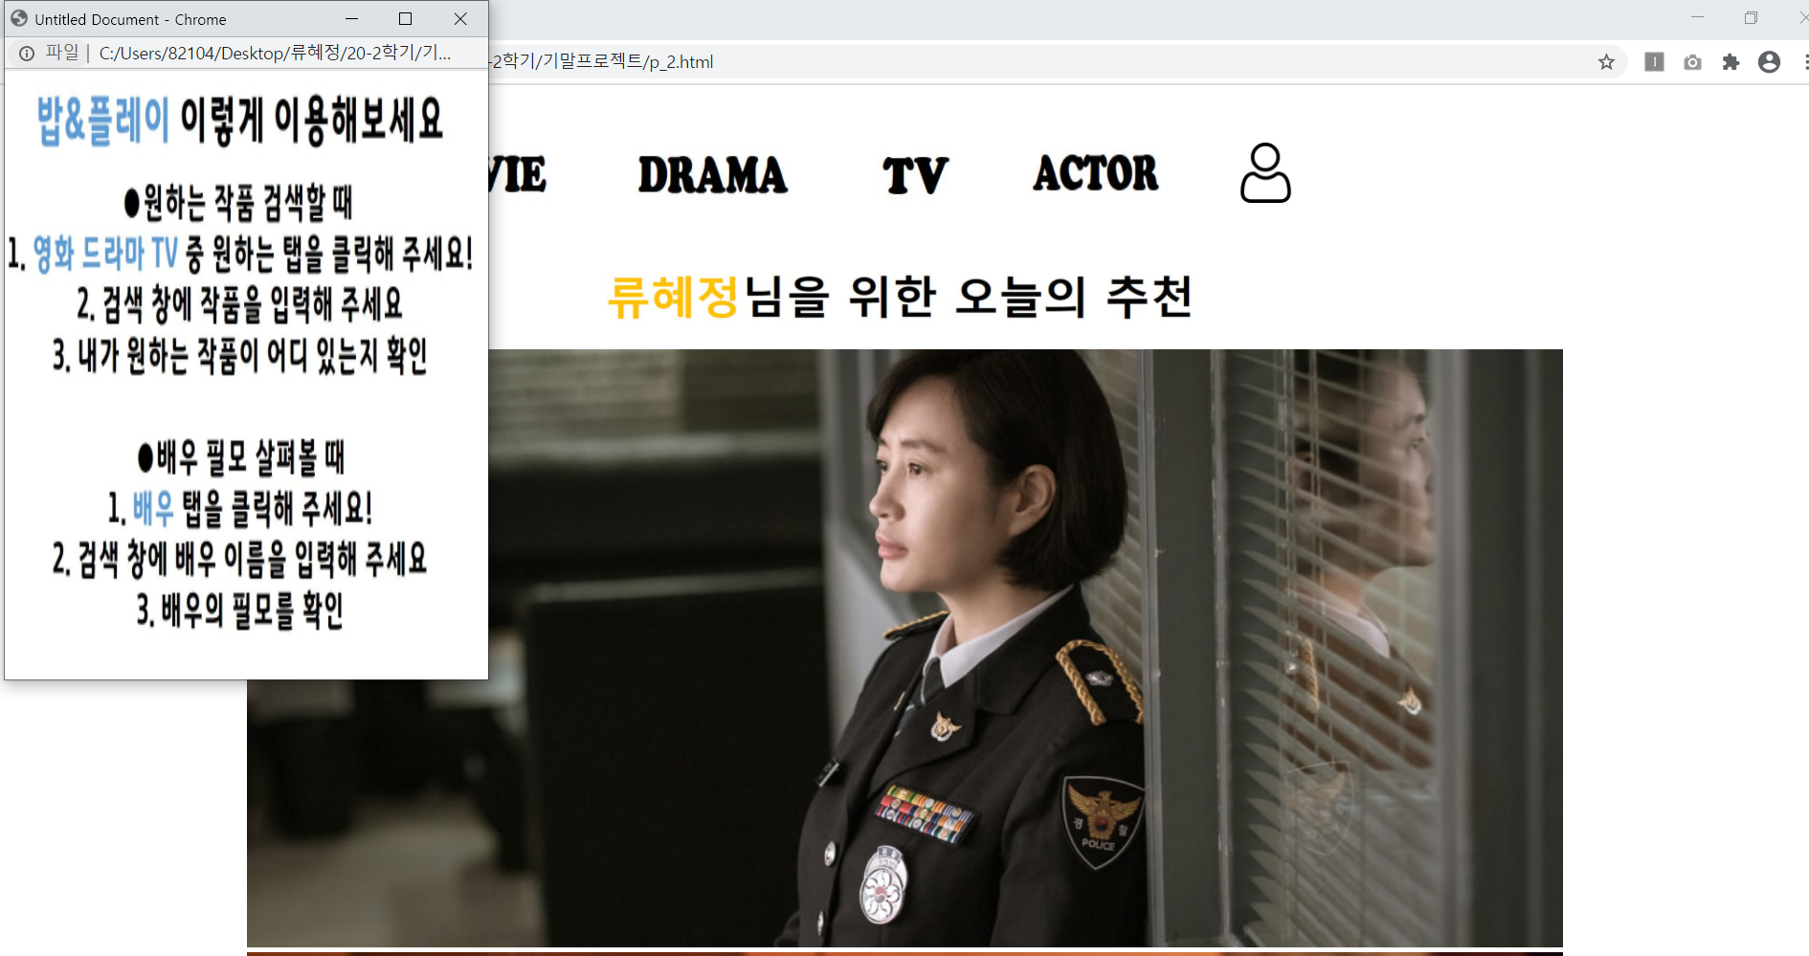
PAGE SKETCH(MAIN PAGE)
메인 페이지를 처음 시작하면
페이지 사용 방법 메시지 창이 뜬다.
(한 번 클릭하면 사라짐)

Slide 12
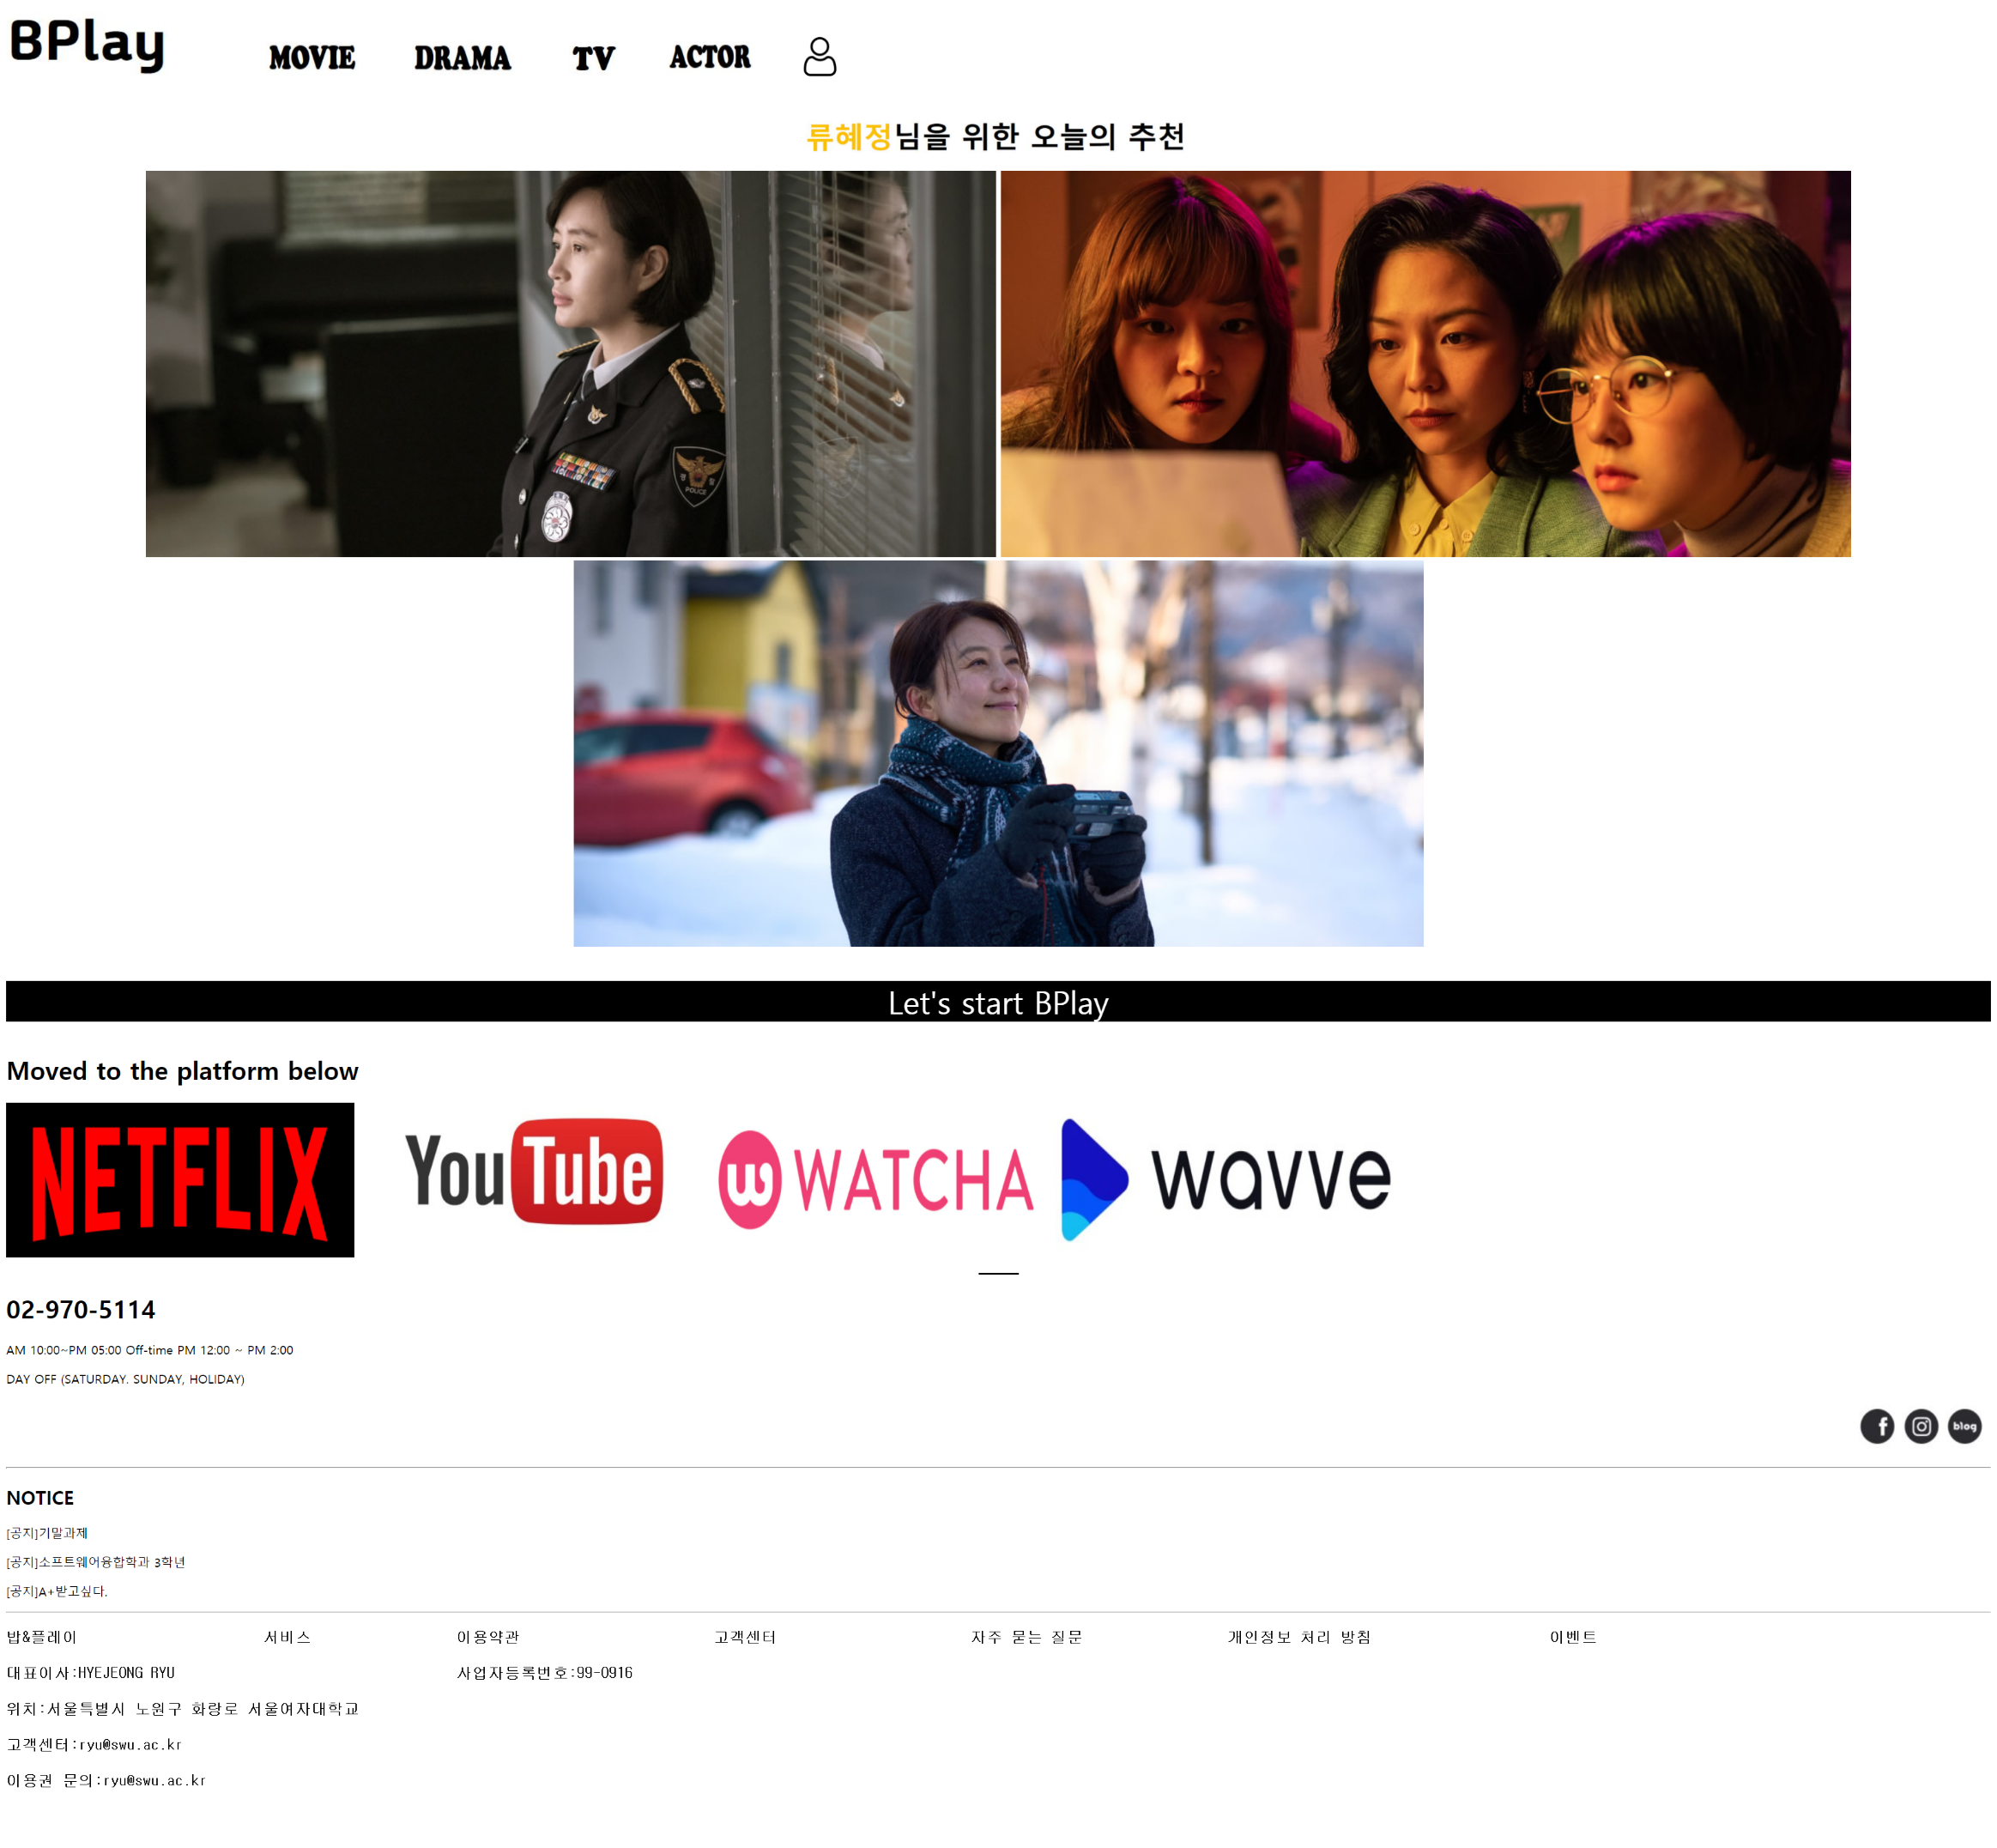
PAGE SKETCH(MAIN PAGE)
메인 페이지 구성
다른 페이지로 이동할 수 있는 메뉴 바
-각 메뉴를 클릭하면 그에 해당하는 페이지로 이동한다.
2. 오늘의 추천 작품
-롤오버 이미지로 마우스 커서를 올리면 작품 정보를
확인할 수 있다.
-사진을 클릭하면 작품 소개 페이지로 이동한다.
3. 플랫폼 소개 부분
-각 플랫폼 사진을 누르면 그 페이지로 이동한다.
4. 공지사항
-공지사항과 페이지 안내에 대한 사항이 적혀있다.

Slide 13
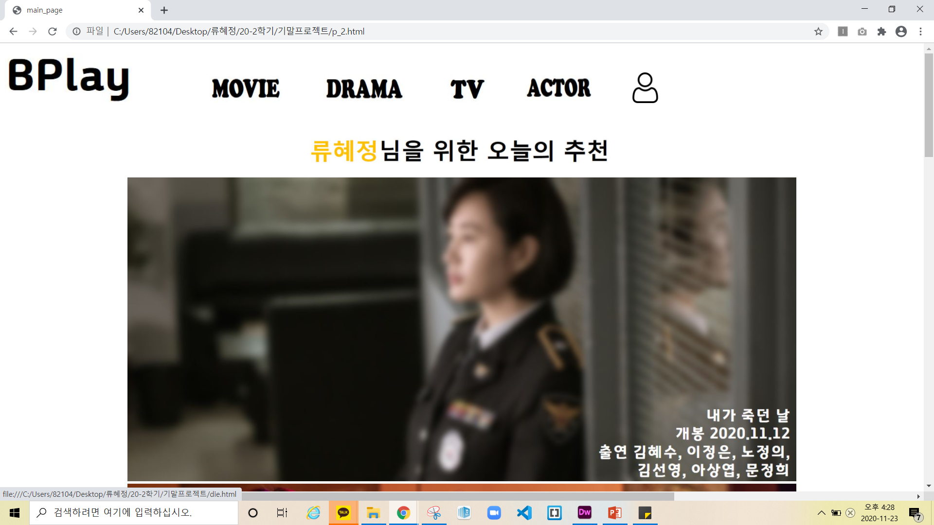
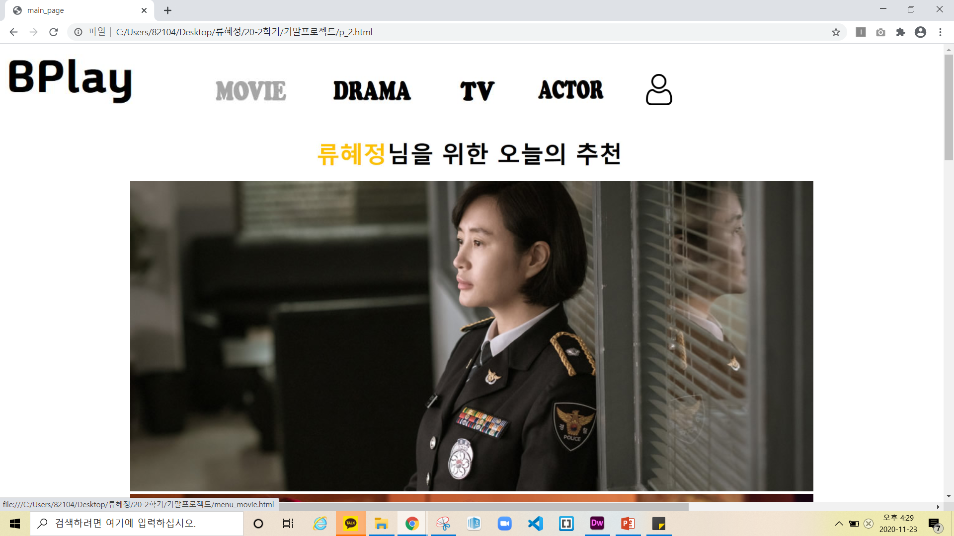
PAGE SKETCH(MAIN PAGE)
메뉴에 마우스를 올려놓으면 시각적으로 확인 가능
메뉴바와 같은 롤오버 기능
사진 클릭 시 예고편 페이지로 이동

Slide 14
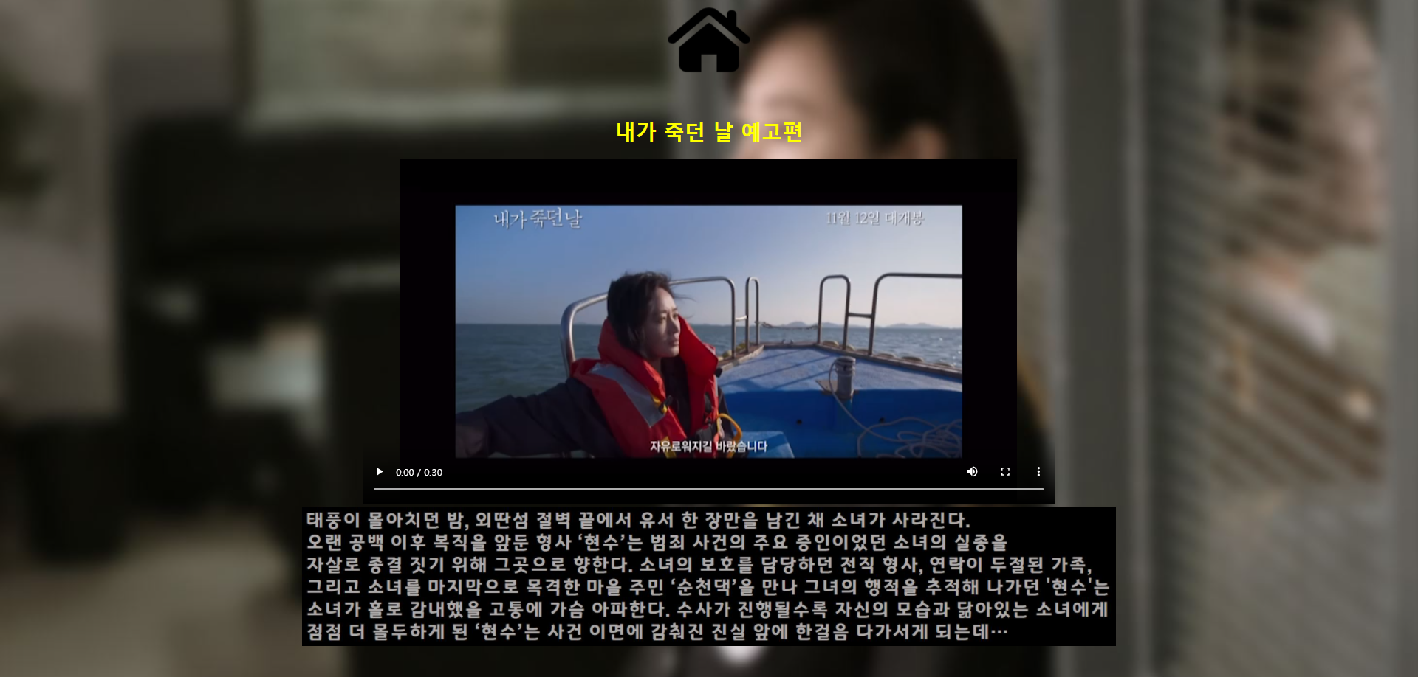
PAGE SKETCH(MAIN PAGE)
아이콘 누르면 다시 메인 페이지로 이동할 수 있다.
예고편 페이지로 이동하면 예고편 동영상과 작품 줄거리가 나온다.

Slide 15
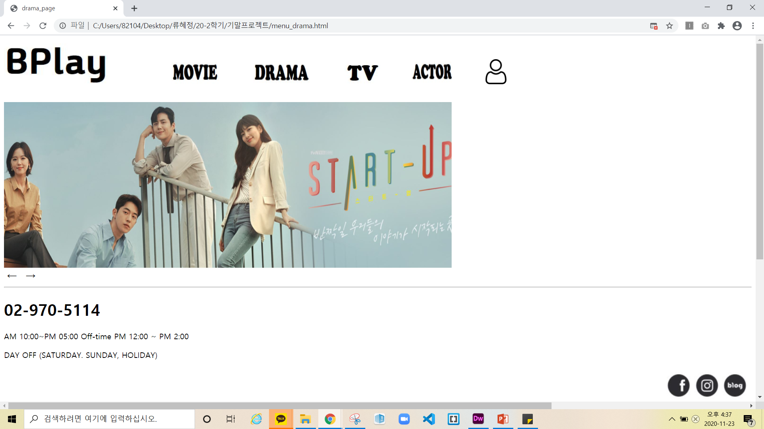
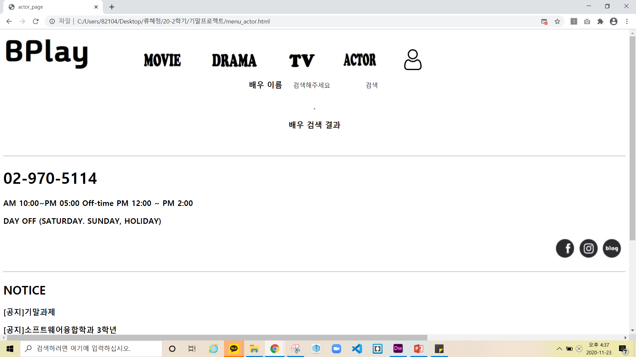
PAGE SKETCH(SUB PAGE)
서브 페이지 구성
다른 페이지로 이동할 수 있는 메뉴 바
-각 메뉴를 클릭하면 그에 해당하는 페이지로 이동한다.
2. 오늘의 추천 작품
-화살표 버튼으로 작품을 넘겨볼 수 있다.
3. 검색창
-원하는 작품/배우를 검색하면 그에 맞는 정보를
볼 수 있다.

Slide 16
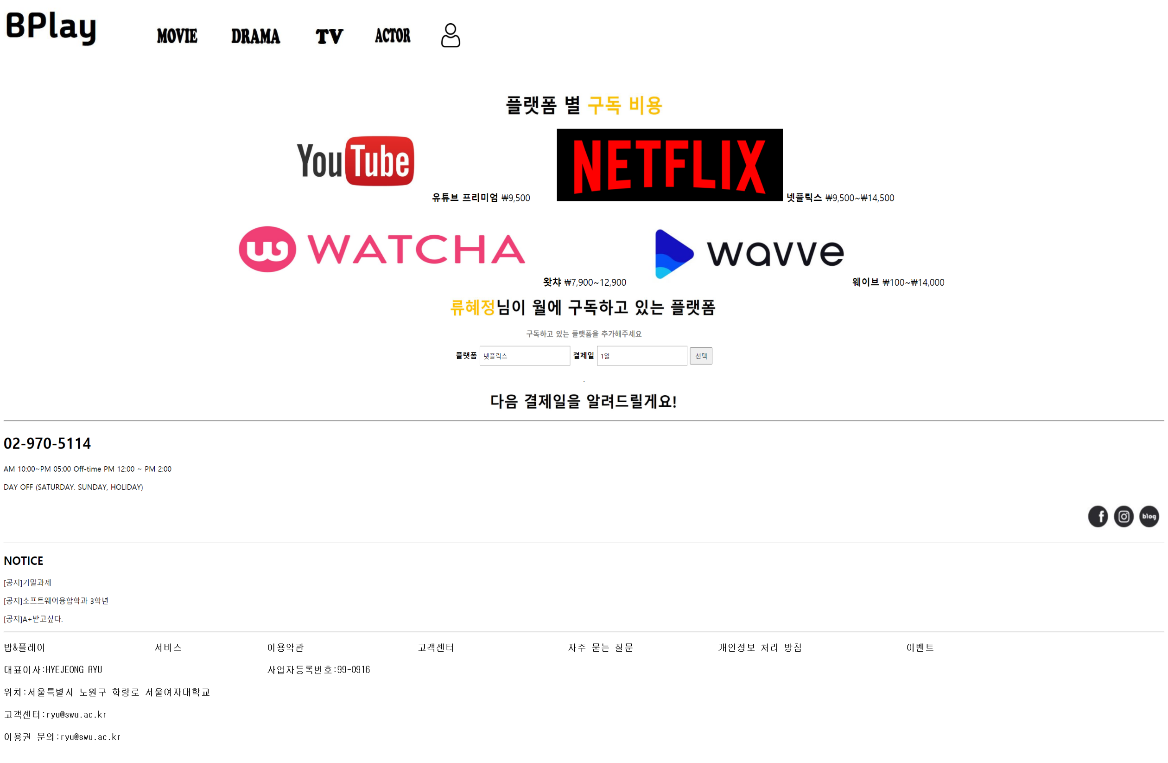
PAGE SKETCH(MY PAGE)
마이 페이지 구성
다른 페이지로 이동할 수 있는 메뉴 바
-각 메뉴를 클릭하면 그에 해당하는 페이지로 이동한다.
2. 플랫폼 별 구독 비용
-각 플랫폼 별 한 달 구독 비용이 얼마인지 알려준다.
3. 구독하고 있는 플랫폼
-구독하고 있는 플랫폼을 추가할 수 있다.
(플랫폼 명&결제일을 입력할 수 있다.)
4. 다음 결제일
-플랫폼 별 다음 결제일까지 얼마 남았는지 알려준다.
5. 공지사항
-공지사항과 페이지 안내에 대한 사항이 적혀있다.

Slide 17
THANK YOU
감사합니다!

